Slide 1
การเขียนโปรแกรมคอมพิวเตอร์ Computer Programming 3204-2007 เรียบเรียงโดย โอภาส เอี่ยมสิริวงศ์
บริษัท พัฒนาวิชาการ (2535) จำกัด

Slide 2
หน่วยที่ 4 การรับ การแสดงผลข้อมูล และการจัดการสตริง
สาระการเรียนรู้
1. ฟังก์ชัน printf()
2. ฟังก์ชัน scanf()
3. ฟังก์ชัน getchar()
4. ฟังก์ชัน putchar()
5. ฟังก์ชัน getch() และ getche()
6. ฟังก์ชัน gotoxy()
7.การจัดการข้อความสตริงในภาษาซี

Slide 3
ฟังก์ชัน printf()
การแสดงผลลัพธ์ในภาษาซีจะใช้ฟังก์ชัน printf ซึ่งฟังก์ชัน printf มีรูปแบบการใช้งาน
ความหมาย
control string คือ ส่วนควบคุมการพิมพ์ ซึ่งสามารถบรรจุได้ทั้งข้อความ และ การกำหนดรูปแบบการพิมพ์ โดยจะต้องบรรจุอยู่ภายใน เครื่องหมาย “ ”
arg 1,… คือ อาร์กิวเมนต์ ซึ่งก็คือค่าตัวแปรที่ต้องการนำมาพิมพ์ ซึ่ง ต้องเป็นไปตามรูปแบบที่กำหนดมาในส่วนควบคุมการพิมพ์

Slide 4
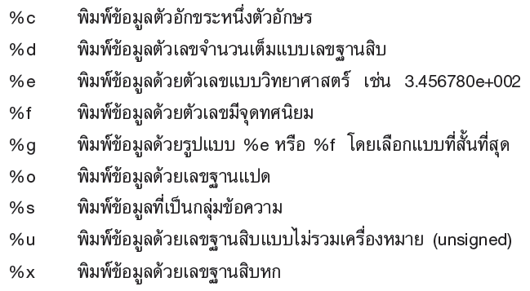
ฟังก์ชัน printf() (ต่อ)
โดยมีรูปแบบที่ใช้กำหนดการพิมพ์ค่าข้อมูล ประกอบด้วย

Slide 5
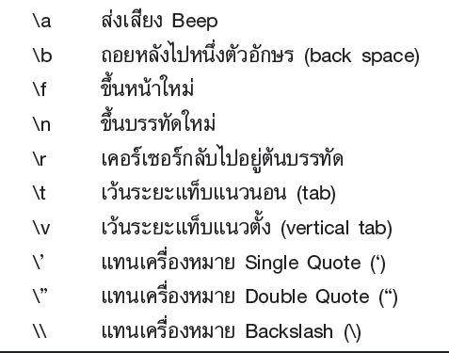
ฟังก์ชัน printf() (ต่อ)
ข้อพึงระวังในการใช้งาน คือรูปแบบกำหนดการพิมพ์จะต้องสัมพันธ์กับชนิดของข้อมูลหรือชนิดตัวแปร และรวมถึงต้องจับคู่ให้ถูกต้องด้วย
รหัส Escape Code ของฟังก์ชัน printf() ประกอบด้วย

Slide 6
ฟังก์ชัน scanf()
การรับข้อมูลในภาษาซีจะใช้ฟังก์ชัน scanf โดยมีรูปแบบดังนี้
ความหมาย
control string คือ ส่วนควบคุมการพิมพ์ ซึ่งสามารถบรรจุได้ทั้ง ข้อความ และการกำหนดรูปแบบการพิมพ์ โดยจะต้อง บรรจุอยู่ภายในเครื่องหมาย “ ”
arg 1,… คือ อาร์กิวเมนต์ ซึ่งก็คือค่าตัวแปรที่ต้องการนำมาพิมพ์ ซึ่งต้องเป็นไปตามรูปแบบที่กำหนดมาในส่วนควบคุม การพิมพ์

Slide 7
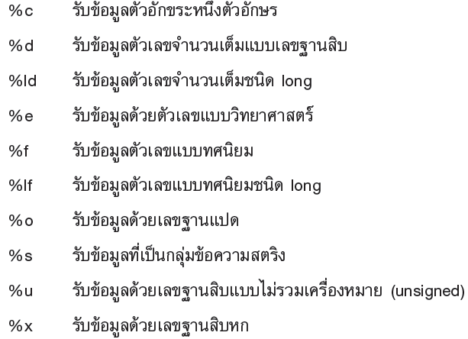
ฟังก์ชัน scanf() (ต่อ)
รูปแบบที่ใช้กำหนดการรับค่าข้อมูลตามแต่ละชนิด ประกอบด้วย

Slide 8
ฟังก์ชัน getchar()
เป็นฟังก์ชันที่ใช้สำหรับค่าตัวอักษรหนึ่งตัวอักษร โดยข้อมูลที่พิมพ์จะแสดงทางจอภาพด้วย และจะต้องเคาะปุ่ม Enter ทุกครั้ง ซึ่งมีรูปแบบดังนี้
ฟังก์ชัน putchar()
เป็นฟังก์ชันที่ใช้สำหรับแสดงผลตัวอักษร ที่รับค่าข้อมูลจากฟังก์ชัน getchar() ซึ่งมีรูปแบบ ดังนี้

Slide 9
ฟังก์ชัน getch() และ getche()
ฟังก์ชัน getch() และ getche() จะมีความเหมือนกันตรงที่จะรอรับแป้นคีย์ใดคีย์หนึ่ง แต่จะแตกต่างกันเล็กน้อยคือ ฟังก์ชัน getch() เมื่อมีการเคาะแป้นใด ๆ จะไม่มีการแสดงแป้นที่ถูกกด ในขณะที่ ฟังก์ชัน getche() จะแสดงตัวอักษรที่กดลงไปให้เห็นในทางจอภาพด้วย
เป็นฟังก์ชันที่ใช้สำหรับกำหนดตำแหน่งเคอร์เซอร์บนจอภาพในโหมดของตัวอักษรหรือเท็กซ์โหมด มีรูปแบบดังนี้

Slide 10
การจัดการข้อความสตริงในภาษาซี
การจัดการสตริง หรือกลุ่มข้อความ จำเป็นต้องมีการเรียกเฮดเดอร์ไฟล์ชื่อ string.h ซึ่งการจัดการกลุ่มข้อความในภาษาซีจะมีความแตกต่างจากภาษาอื่น เพราะชนิดตัวแปรที่ใช้สำหรับเก็บค่าข้อความสามารถเป็นได้ทั้งข้อความอักขระเดียว หรือหลายอักขระ ขึ้นอยู่กับว่าประกาศตัวแปรในรูปแบบใด
โดยการกำหนดค่าให้กับตัวแปรสตริง ต้องใช้ฟังก์ชัน strcpy () และการเปรียบเทียบข้อความต้องใช้ฟังก์ชัน strcmp ()

